Slide 1

CHÀO MỪNG CÁC EM ĐẾN VỚI BÀI HỌC NGÀY HÔM NAY!

Slide 2




Khởi động

Slide 3
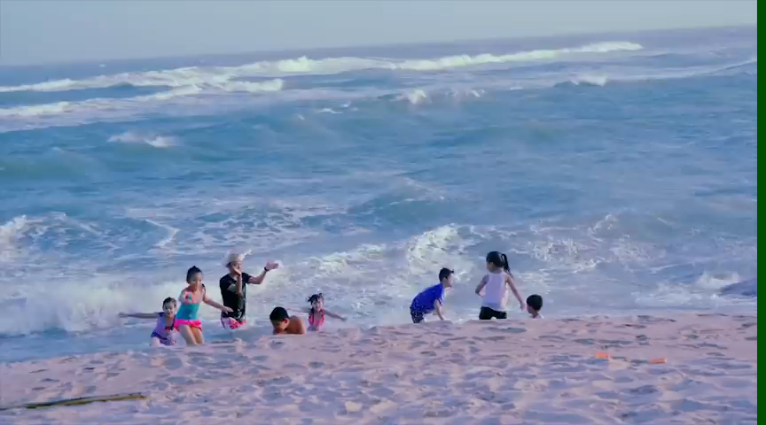

Slide 4
Nói về những điều em biết về biển?
- Biển là hệ thống kết nối của tất cả các vùng chứa nước của Trái Đất, bao gồm năm đại dương lớn: Đại Tây Dương, Thái Bình Dương, Ấn Độ Dương, Nam Băng Dương và Bắc Băng Dương. Dưới biển có rất nhiều sinh vật sinh sống như cá, san hô, bạch tuộc,...
- Biển là một vùng nước mặn rộng lớn, nối liền các đại dương với nhau. Dưới biển có rất nhiều loài cá, san hô, rong biển,...

Slide 5
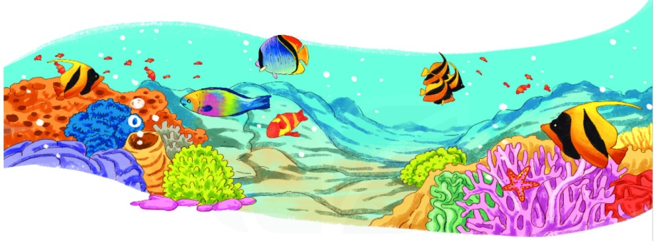
Bài 28: KHÁM PHÁ ĐÁY BIỂN
Ở TRƯỜNG SA

Slide 6


Bài 28: KHÁM PHÁ ĐÁY BIỂN
Ở TRƯỜNG SA
Tiết 1,2

Slide 7
KHÁM PHÁ ĐÁY BIỂN Ở TRƯỜNG SA
Nhắc đến Trường Sa, ngoài các đảo, người ta nhắc đến biển. Mà biển thì có muôn vàn điều kì thú. Thám hiểm đáy biển ở Trường Sa của nước ta sẽ thấy bao điều thú vị.
Biển ở Trường Sa có những loài cá đẹp rực rỡ và lạ mắt. Từng đàn cá đủ màu sắc, dày đặc đến hàng trăm con tạo nên một tấm thảm hoa di động. Những vỉa san hô chạy dài từ chân mỗi đảo xuống sâu dần dưới đáy biển. San hô làm cho đáy biển trông như một bức tranh khổng lồ, đẹp như những tòa lâu đài trong truyện cổ tích.
Trường Sa là vùng biển thân yêu của Tổ quốc, có cảnh đẹp kì thú và hàng nghìn loài vật sống dưới biển.
(Theo Nguyễn Xuân Thủy)

Slide 8
*Chú ý: Giọng đọc hào hứng, nhẹ nhàng, tha thiết.

Slide 9
Luyện đọc từ khó
Trường Sa
dày đặc
vỉa san hô
khổng lồ

Slide 10
KHÁM PHÁ ĐÁY BIỂN Ở TRƯỜNG SA
1
Nhắc đến Trường Sa, ngoài các đảo, người ta nhắc đến biển. Mà biển thì có muôn vàn điều kì thú. Thám hiểm đáy biển ở Trường sa của nước ta sẽ thấy bao điều thú vị.
Biển ở Trường Sa có những loài cá đẹp rực rỡ và lạ mắt. Từng đàn cá đủ màu sắc, dày đặc đến hàng trăm con tạo nên một tấm thảm hoa di động. Những vỉa san hô chạy dài từ chân mỗi đảo xuống sâu dần dưới đáy biển. San hô làm cho đáy biển trông như một bức tranh khổng lồ, đẹp như những tòa lâu đài trong truyện cổ tích.
2
Trường Sa là vùng biển thân yêu của Tổ quốc, có cảnh đẹp kì thú và hàng nghìn loài vật sống dưới biển.
3

Slide 11
Luyện đọc đoạn 1
Nhắc đến Trường Sa, ngoài các đảo, người ta nhắc đến biển. Mà biển thì có muôn vàn điều kì thú. Thám hiểm đáy biển ở Trường sa của nước ta sẽ thấy bao điều thú vị.

Slide 12
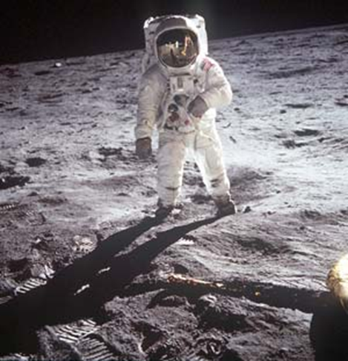
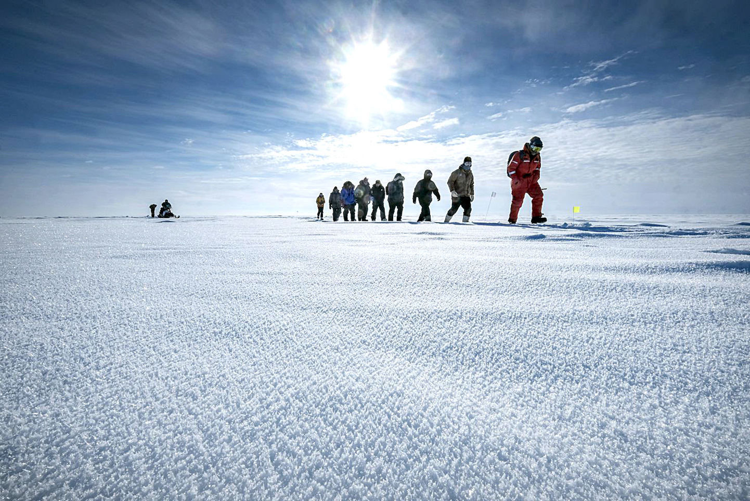
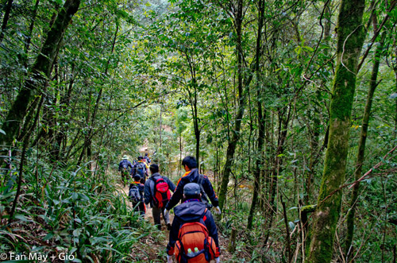
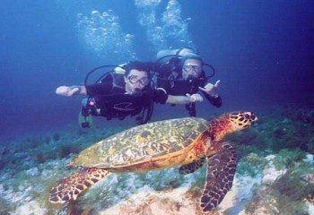
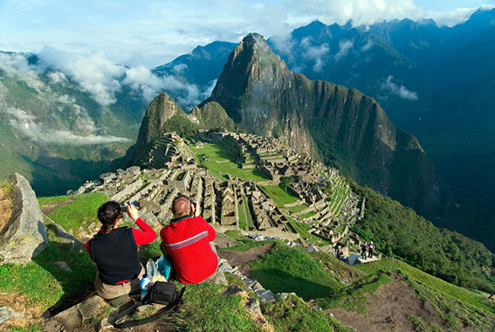
Giải nghĩa từ
Thám hiểm cảnh đẹp
Thám hiểm đại dương
Thám hiểm rừng sâu
Thám hiểm Bắc cực
Thám hiểm Mặt Trăng
Thám hiểm:
Đi vào vùng xa lạ, hiểm trở để khám phá những
điều mới lạ.

Slide 13
Luyện đọc đoạn 2
Biển ở Trường Sa có những loài cá đẹp rực rỡ và lạ mắt. Từng đàn cá đủ màu sắc, dày đặc đến hàng trăm con tạo nên một tấm thảm hoa di động. Những vỉa san hô chạy dài từ chân mỗi đảo xuống sâu dần dưới đáy biển. San hô làm cho đáy biển trông như một bức tranh khổng lồ, đẹp như những tòa lâu đài trong truyện cổ tích.

Slide 14
Luyện đọc câu dài
Từng đàn cá đủ màu sắc, dày đặc đến hàng trăm con tạo nên một tấm thảm hoa di động.

Slide 15
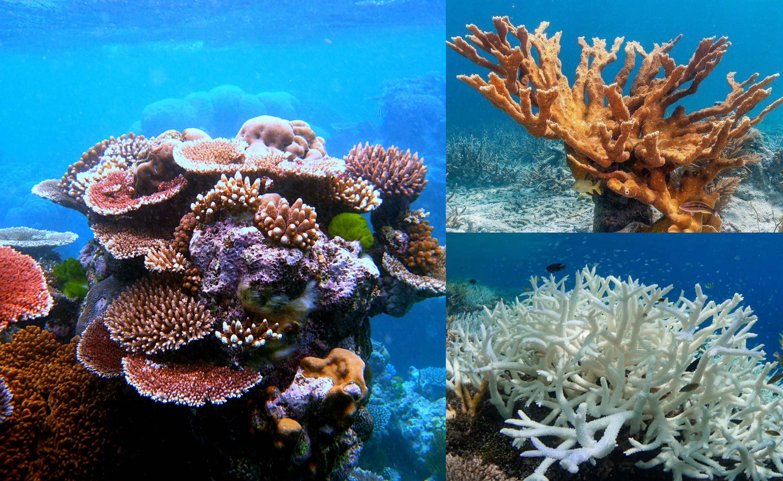
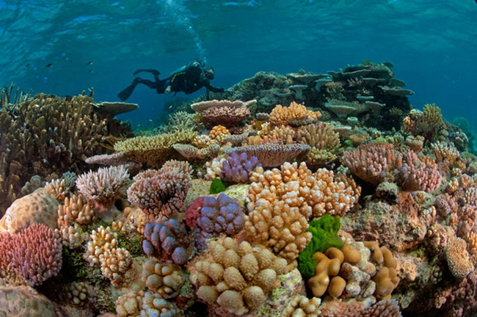
Giải nghĩa từ
San hô:
Vỉa san hô: San hô tập trung thành bờ như bức tường đá
Động vật biển, có bộ xương dạng cánh hoa, nhiều màu sắc.

Slide 16
Luyện đọc đoạn 3
Trường Sa là vùng biển thân yêu của Tổ quốc, có cảnh đẹp kì thú và hàng nghìn loài vật sống dưới biển.

Slide 17


Slide 18
TRẢ LỜI CÂU HỎI

Slide 19
Nhắc đến Trường Sa, người ta nhắc đến những gì?
Nhắc đến Trường Sa, người ta nhắc đến biển và đảo.

Slide 20
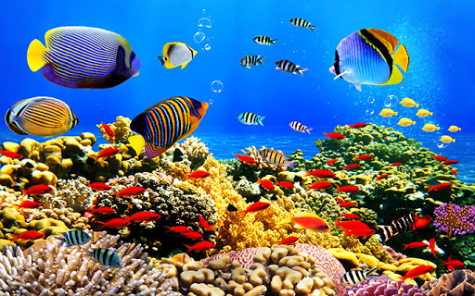
2. Vẻ đẹp của những loài cá được miêu tả như thế nào?
Những loài cá đẹp rực rỡ và lạ mắt.

Slide 21
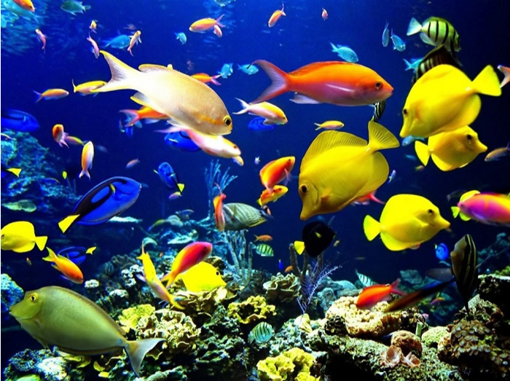
2. Vẻ đẹp của những loài cá được miêu tả như thế nào?
Đàn cá đủ màu sắc, dày đặc đến hàng trăm con.

Slide 22
3. San hô dưới đáy biển được so sánh với những gì?
San hô dưới đáy biển được so sánh với một bức tranh khổng lồ, đẹp như những tòa lâu đài trong truyện cổ tích.

Slide 23
4. Sau bài đọc, em biết thêm điều gì về biển ở Trường Sa?
Trường Sa là vùng biển thân yêu của Tổ Quốc ta, thuộc về Tổ quốc ta. Dưới đáy biển có rất nhiều loài sinh vật xinh đẹp tạo nên một thế giới kì thú dưới đáy biển.

Slide 24
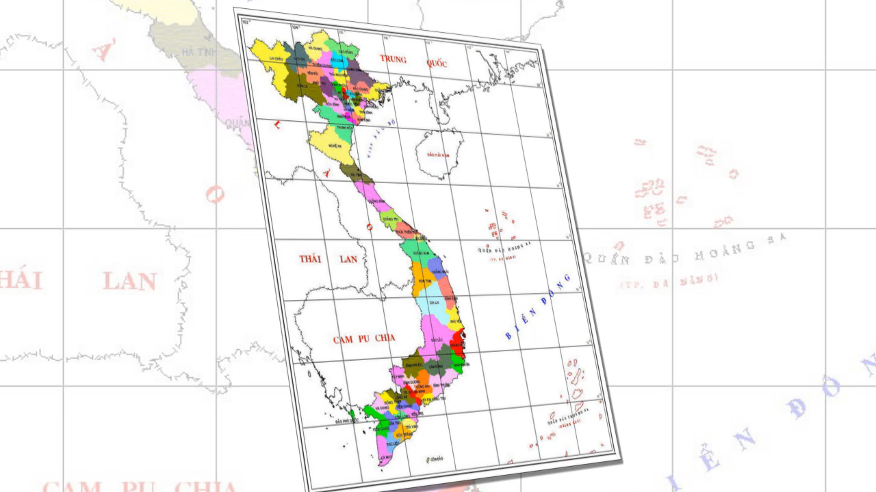

Slide 25
LUYỆN ĐỌC LẠI

Slide 26
KHÁM PHÁ ĐÁY BIỂN Ở TRƯỜNG SA
Nhắc đến Trường Sa, ngoài các đảo, người ta nhắc đến biển. Mà biển thì có muôn vàn điều kì thú. Thám hiểm đáy biển ở Trường Sa của nước ta sẽ thấy bao điều thú vị.
Biển ở Trường Sa có những loài cá đẹp rực rỡ và lạ mắt. Từng đàn cá đủ màu sắc, dày đặc đến hàng trăm con tạo nên một tấm thảm hoa di động. Những vỉa san hô chạy dài từ chân mỗi đảo xuống sâu dần dưới đáy biển. San hô làm cho đáy biển trông như một bức tranh khổng lồ, đẹp như những tòa lâu đài trong truyện cổ tích.
Trường Sa là vùng biển thân yêu của Tổ quốc, có cảnh đẹp kì thú và hàng nghìn loài vật sống dưới biển.
(Theo Nguyễn Xuân Thủy)

Slide 27
LUYỆN TẬP THEO VĂN BẢN ĐỌC

Slide 28
1. Tìm những từ chỉ đặc điểm trong các từ dưới đây?
đảo
biển
rực rỡ
khổng lồ
san hô
đẹp

Slide 29
2. Đặt một câu với từ vừa tìm được.
- Trong vườn, hoa nở rực rỡ.
- Phong cảnh nơi đây giống như một bức tranh khổng lồ.
- Ngôi nhà này thật đẹp!

Slide 30
Bài 28: KHÁM PHÁ ĐÁY BIỂN
Ở TRƯỜNG SA
Tiết 3

Slide 31

Nghe – viết
Khám phá đáy biển ở Trường Sa
T
S
Biển ở Trường Sa có những loài cá đẹp rực rỡ và lạ mắt. Từng đàn cá đủ màu sắc, dày đặc đến hàng trăm con tạo nên một tấm thảm hoa di động. Những vỉa san hô chạy dài từ chân mỗi đảo xuống sâu dần dưới đáy biển.
B
T
N

Slide 32
Luyện viết từ khó
rực rỡ
rực rỡ
hàng trăm
hàng trăm
dày đặc
dày đặc
tấm thảm
tấm thảm
vỉa san hô
vỉa san hô

Slide 33
Nghe – viết
Khám phá đáy biển ở Trường Sa
Biển ở Trường Sa
có những loài cá
đẹp rực rỡ
và lạ mắt.
Từng đàn cá
đủ màu sắc,
dày đặc
đến hàng
trăm con
tạo nên một
tấm thảm hoa di động.
Những
vỉa san hô
chạy dài từ chân mỗi đảo
xuống sâu dần
dưới đáy biển.

Slide 34
Bài tập
2. Chọn it hoặc uyt thay cho ô vuông.
a. Chú mực ống cứ thấy kẻ lạ là phun mực đen kịt cả một vùng nước xanh.
b. Tàu ngầm trông như chiếc xe buýt chạy dưới đáy đại dương.
c. Cậu bé vừa đi vừa huýt sáo.

Slide 35
3. Chọn a hoặc b.
a. Tìm tiếng chứa iêu hoặc ươu thay cho ô vuông.
- Ốc sống trong ruộng lúa.
- Hội thi thả được tổ chức trên bãi biển.
bươu
diều

Slide 36

3. Chọn a hoặc b. b. Tìm từ ngữ có tiếng chứa in hoặc inh phù hợp với tranh.
cái kính
đèn pin
số chín
máy tính

Slide 37
CỦNG CỐ BÀI HỌC

Slide 38
Bài 28: KHÁM PHÁ ĐÁY BIỂN
Ở TRƯỜNG SA
Tiết 4

Slide 39
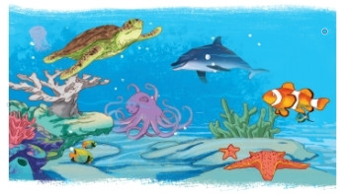
1. Nói tên các loài vật trong tranh.
1. Nói tên các loài vật trong tranh.
rùa biển
cá heo
bạch tuộc
cá hề
san hô
sao biển

Slide 40
+ Kể tên một số loài vật khác dưới biển mà em biết?
- Một số loài vật khác dưới biển: cá ngựa, nhím biển, cua, mực, ốc, sứa, cá mập, hải cẩu, cá ngừ, cá voi, …

Slide 41
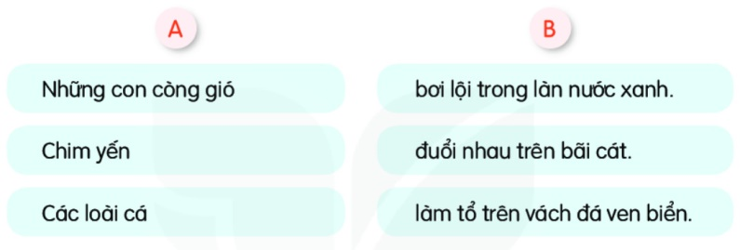
Câu 2: Kết hợp từ ngữ ở cột A với từ ngữ ở cột B để tạo câu nêu hoạt động.
+ Những con còng gió đuổi nhau trên bãi cát.
+ Chim yến làm tổ trên vách đá ven biển.
+ Các loài cá bơi lội trong làn nước xanh.

Slide 42
Câu 3: Chọn dấu phẩy hoặc dấu chấm thay cho ô vuông.
,
Cả một thế giới sinh động rực rỡ đang chuyển động dưới đáy biển Cá hề □ cá ngựa □ mực ống □ sao biển □ tôm □ cua len lỏi giữa rừng san hô □ Chú rùa biển thân hình kềnh càng đang lững lờ bơi giữa đám sinh vật đủ màu □
.
,
,
,
,
,
.
.
+ Dấu phẩy được dùng để làm gì?
- Dấu phẩy: được dùng để ngăn cách các từ cùng chỉ đặc điểm, cùng chỉ hoạt động hoặc cùng chỉ sự vật
- Dấu chấm: được dùng để kết thúc 1 câu, sau dấu chấm cần viết hoa
+ Dấu chấm được dùng để làm gì?

Slide 43



CỦNG CỐ BÀI HỌC

Slide 44
Bài 28: KHÁM PHÁ ĐÁY BIỂN
Ở TRƯỜNG SA
Tiết 5,6

Slide 45
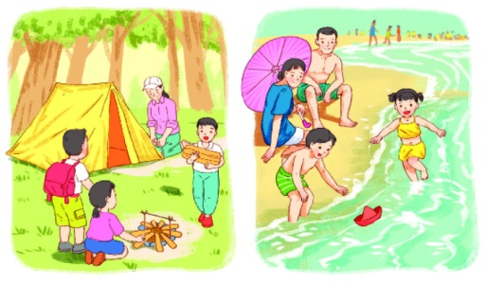
1. Quan sát tranh và trả lời câu hỏi.
1
2
1
- Mọi người đang ở đâu? Cảnh vật nơi đó có gì đẹp?
- Mỗi người đang làm gì?
- Theo em, cảm xúc của mọi người như thế nào?

Slide 46
1. Quan sát tranh và trả lời câu hỏi.
1
1
- Mọi người đang ở trong rừng.
- Nơi đó có rất nhiều cây xanh và thảm cỏ tươi mát.
+ Mọi người đang ở đâu? Cảnh vật nơi đó có gì đẹp?
+ Mỗi người đang làm gì?
- Mẹ đang dựng lều. Các bạn nhỏ chuẩn bị nhóm lửa.
- Mọi người đều rất hào hứng, vui tươi được đi cùng người thân.
+ Theo em, cảm xúc của mọi người như thế nào?

Slide 47
1. Quan sát tranh và trả lời câu hỏi.
2
1
- Mọi người đang ở biển.
- Nơi đó có biển xanh và bờ cát vàng. Mọi người tới vui chơi, tắm biển.
+ Mọi người đang ở đâu? Cảnh vật nơi đó có gì đẹp?
+ Mỗi người đang làm gì?
- Hai bạn nhỏ đang vui chơi. Bố mẹ đang nhìn hai bạn nhỏ chơi đùa.
+ Theo em, cảm xúc của mọi người như thế nào?
- Mọi người rất vui vẻ, hào hứng khi đi chơi cùng người thân.

Slide 48
1. Quan sát tranh và trả lời câu hỏi.
1
2
1
- Mọi người đang ở trong rừng. - Nơi đó có rất nhiều cây xanh và thảm cỏ tươi mát. - Mẹ đang dựng lều. Các bạn nhỏ chuẩn bị nhóm lửa. - Mọi người đều rất hào hứng, vui vẻ khi đi chơi cùng người thân. | - Mọi người đang ở biển. - Nơi đó có biển xanh và bờ cát vàng. Mọi người tới vui chơi, tắm biển. - Hai bạn nhỏ đang vui chơi. Bố mẹ đang nhìn hai bạn nhỏ chơi đùa. - Mọi người rất vui vẻ.

Slide 49
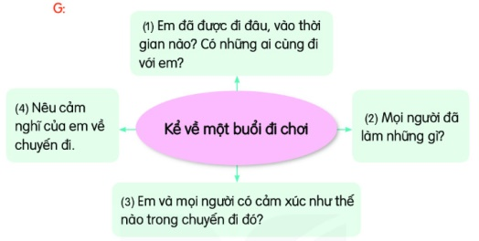
2. Viết 4 - 5 câu kể về một buổi đi chơi cùng người thân (hoặc thầy cô, bạn bè).

Slide 50
Em đã được đi đâu, vào thời gian nào? Có những ai cùng đi với em?
Vào dịp nghỉ hè năm ngoái, em được bố mẹ cho đi du lịch ở Hạ Long.
(2) Mọi người đã làm những gì?
Gia đình em đi ra bãi biển chơi. Em được ngắm nhìn những cảnh đẹp và chơi rất nhiều trò chơi thú vị.
(3) Em và mọi người có cảm xúc như thế nào trong chuyến đi chơi đó?
Cả nhà em ai cũng vui vẻ. Em rất thích được đi du lịch cùng gia đình.
(4) Nêu cảm nghĩ của em về chuyến đi chơi.
Em mong gia đình em sẽ có nhiều chuyến đi cùng nhau hơn nữa.

Slide 51
Vào dịp nghỉ hè năm ngoái, em được bố mẹ cho đi du lịch ở Hạ Long. Gia đình em xuất phát từ sáng sớm, đến nơi là gần trưa. Sau khi nghỉ trưa, gia đình em đi ra bãi biển chơi. Em được chơi rất nhiều trò trong chuyến du lịch này. Cả nhà em ai cũng vui vẻ. Em rất thích được đi du lịch cùng gia đình. Em mong gia đình em sẽ có nhiều chuyến đi cùng nhau hơn nữa.

Slide 52
Hè vừa rồi, em đã được đi biển chơi. Bố em lên kế hoạch cho cả nhà được tham gia một chuyến đi thật thú vị. Gia đình em cùng nhau đi tắm biển. Bố dẫn hai mẹ con em tới ăn ở một nhà hàng hải sản rất nhiều món ăn ngon. Em được ngắm nhìn những cảnh đẹp và chơi rất nhiều trò chơi thú vị. Cả gia đình em đều vui và hạnh phúc vì đã có quãng thời gian thật tuyệt vời ở đây. Đây là một chuyến đi thật đang nhớ với em. Em mong sau này sẽ có thật nhiều những chuyến đi như thế.

Slide 53
Đọc mở rộng

Slide 54
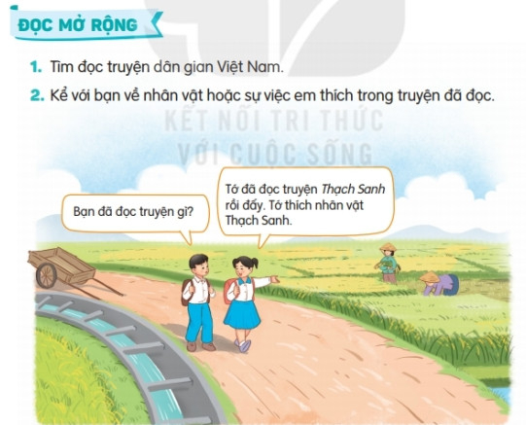

Slide 55
Thạch Sanh
Thạch Sanh vốn là Thái tử, được Ngọc Hoàng sai xuống trần đầu thai làm con của đôi vợ chồng người nông dân lương thiện nhưng mãi chưa có con. Người mẹ mang thai suốt mấy năm trời mới sinh ra được Thạch Sanh, sau khi sinh chàng, cha mẹ đều mất để lại chàng một mình sống dưới gốc đa, tài sản chỉ có một chiếc rìu của người cha để lại. Khi lớn lên, Thạch Sanh được các thiên thần trên trời xuống dạy cho võ công và đủ các phép thần thông. Chàng vốn hiền lành, chăm chỉ làm lụng nên bị tên Lý Thông trong làng lừa gạt kết nghĩa anh em nhưng thực chất hắn muốn lợi dụng sức vóc của chàng để làm giàu cho mình. Thạch Sanh bị mẹ con Lý Thông lừa đi nộp mạng cho chằn tinh nhưng nhờ trí thông minh cùng sức mạnh, chàng đã giết chết chằn tinh, bị Lý Thông lừa, cướp công. Công chúa bị đại bàng cắp đi, Thạch Sanh giương cung bắn rơi đại bàng, cứu công chúa song lại bị Lý Thông lừa lần 2, nhốt dưới hang sâu. Thạch Sanh tự cứu mình và cứu con vua Thủy Tề cũng bị giam dưới đó, được vua trả ơn, chàng chỉ nhận 1 niêu cơm và 1 cây đàn. Bị hồn của chăn tinh và đại bàng vu oan tội trộm vàng, Thạch Sanh bị nhốt vào ngục. Tiếng đàn của Thạch Sanh đã chữa bệnh câm cho công ng lần 1. Công chúa bị chúa, chàng được minh oan và được vua gả công chúa cho. Mẹ con Lý Thông bị Trời trừng phạt, biến thành kiếp con bọ hung. Nhờ niêu cơm ăn mãi không hết và tiếng đàn thần kì, Thạch Sanh đã chiến thắng và thu phục 18 nước chư hầu.

Slide 56
Tấm Cám
Truyện kể về hai nhân vật chính là cô Tấm và Cám. Tấm hiền lành, chăm chỉ, tốt bụng. Cám thì lười biếng, được cưng chiều. Vì bố mất sớm nên Tấm phải ở cùng với người dì ghẻ và người em cùng cha khác mẹ là Cám. Tấm luôn bị mẹ con Cám đối xử bất công và cực nhọc. Một lần Tấm và Cám đi bắt tép, ai bắt được nhiều tép hơn sẽ được thưởng. Cám lừa Tấm lên bờ rồi chút hết tép trong giỏ của Tấm vào giỏ mình. Trong giỏ của Tấm chỉ còn lại một con cá bống. Tấm khóc nức nở và được Bụt hiện lên giúp đỡ. Nhờ sự giúp đỡ của Bụt, Tấm có người bạn để tâm sự là cá bống, có quần áo mặc đi chơi hội, được bầy chim sẽ giúp đỡ. Đến ngày hội làng, khi đi xem hội Tấm lỡ đánh rơi một chiếc giày và được nhà vua nhặt được. Vua truyền lệnh: hễ ai ướm giày vừa chân thì vua sẽ lấy làm hoàng hậu. Tấm đi vừa chiếc giày và trở thành hoàng hậu. Thấy vậy, mẹ con Cám ghen tị. Một lần Tấm về giỗ cha, nàng trèo lên hái cau thì mẹ con Cám chặt cây cau và hại chết Tấm. Sau lần ấy, Cám vào cung tiến cung. Tấm nhiều lần hóa thân biến thành con chim vàng anh, cây xoan đào, khung cửi, và cuối cùng là trong quả thị để trở thành con gái của bà cụ. Nhờ miếng trầu têm mà vua nhận ra Tấm. Nàng trở lại làm hoàng hậu. Mẹ con Cám chết.

Slide 57
+ Tên câu chuyện là gì?
+ Nêu tên tác giả câu chuyện
+ Điều thú vị hoặc đáng nhớ nhất về câu chuyện đó.

Slide 58
CỦNG CỐ BÀI HỌC

Slide 59
CỦNG CỐ BÀI HỌC

